Slide 1
经传多赢
短线突击营
经传多赢
短线突击营
.
每周日至周四 19:30-20:15 火爆开讲

Slide 2

死叉回档
布局主线
主讲老师
罗雪奎
课程日期
2025.5.11
执业编号
A1120616080001
中国·广州

Slide 3
PART 01
大 盘

Slide 4
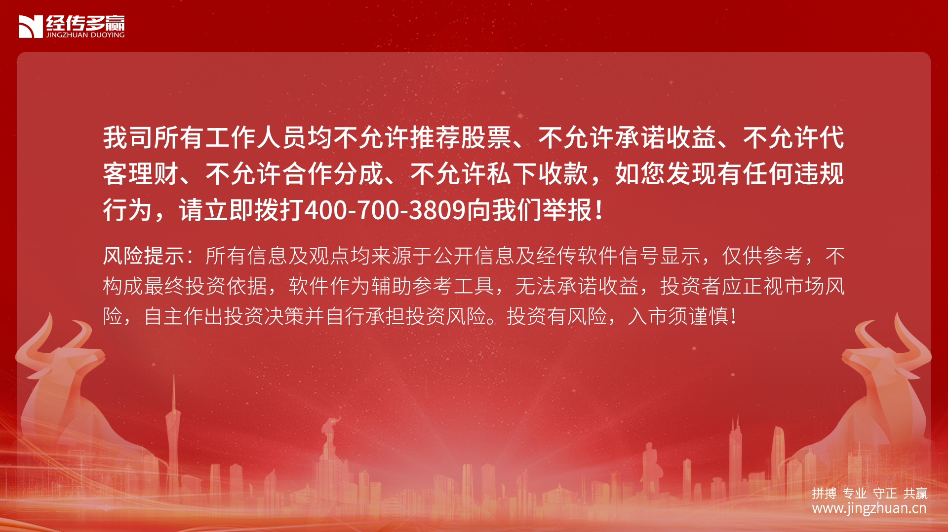

本节课内容大纲
1.大盘节后进入首次死叉回档
2.熊线上移板块增加，回档机遇
3.震荡中等待轮动修复

Slide 5
消息面
①固态电池：贝特瑞5.13举行新品发布会,有望发布固态电池负极/电解质新品;国轩高科5.16-5.17发布全新高安全固态电池新品,预计能量密度300Wh/kg;
② 5G-A：专家表示,目前,我国运营商已经在国内 31 个省份部署了 5G-A 测试网络,预计可支撑 5000 万用户,同时也在欧洲、拉美、中东等多个地区得到了验证。
③华为链鸿蒙PC多模态,鸿蒙电脑将于5月19日下午正式发布，华为将于5月22日在成都发布首款搭载纯血版HarmonyOS NEXT的PC产品。这标志着其"1+8+N"全场景生态闭环正式完成。
④算力英伟达在H20芯片被禁后，英伟达达正加紧开发另一款符合美国出口规定的人工智能(AI) 芯片，以继续保住其在中国的市场份额;外媒:英伟达已通知中国客户计划在7月推出修改版H20芯片。

Slide 6
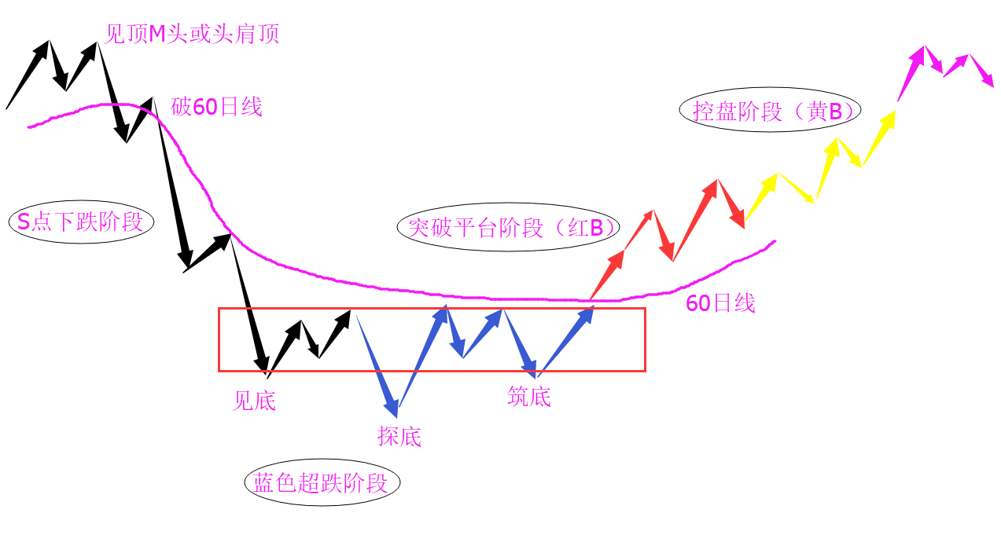
股票的不同阶段
抄底系列：
1.海底养鱼
2.受伤主力
突破系列：
3.超级买入
4.黄金三角
5.彩虹战法
6.复制涨停
强者恒强系列：
7.老鸭头
8.SB战法
逃顶系列：
9.磨顶三部曲
☆
☆

Slide 7
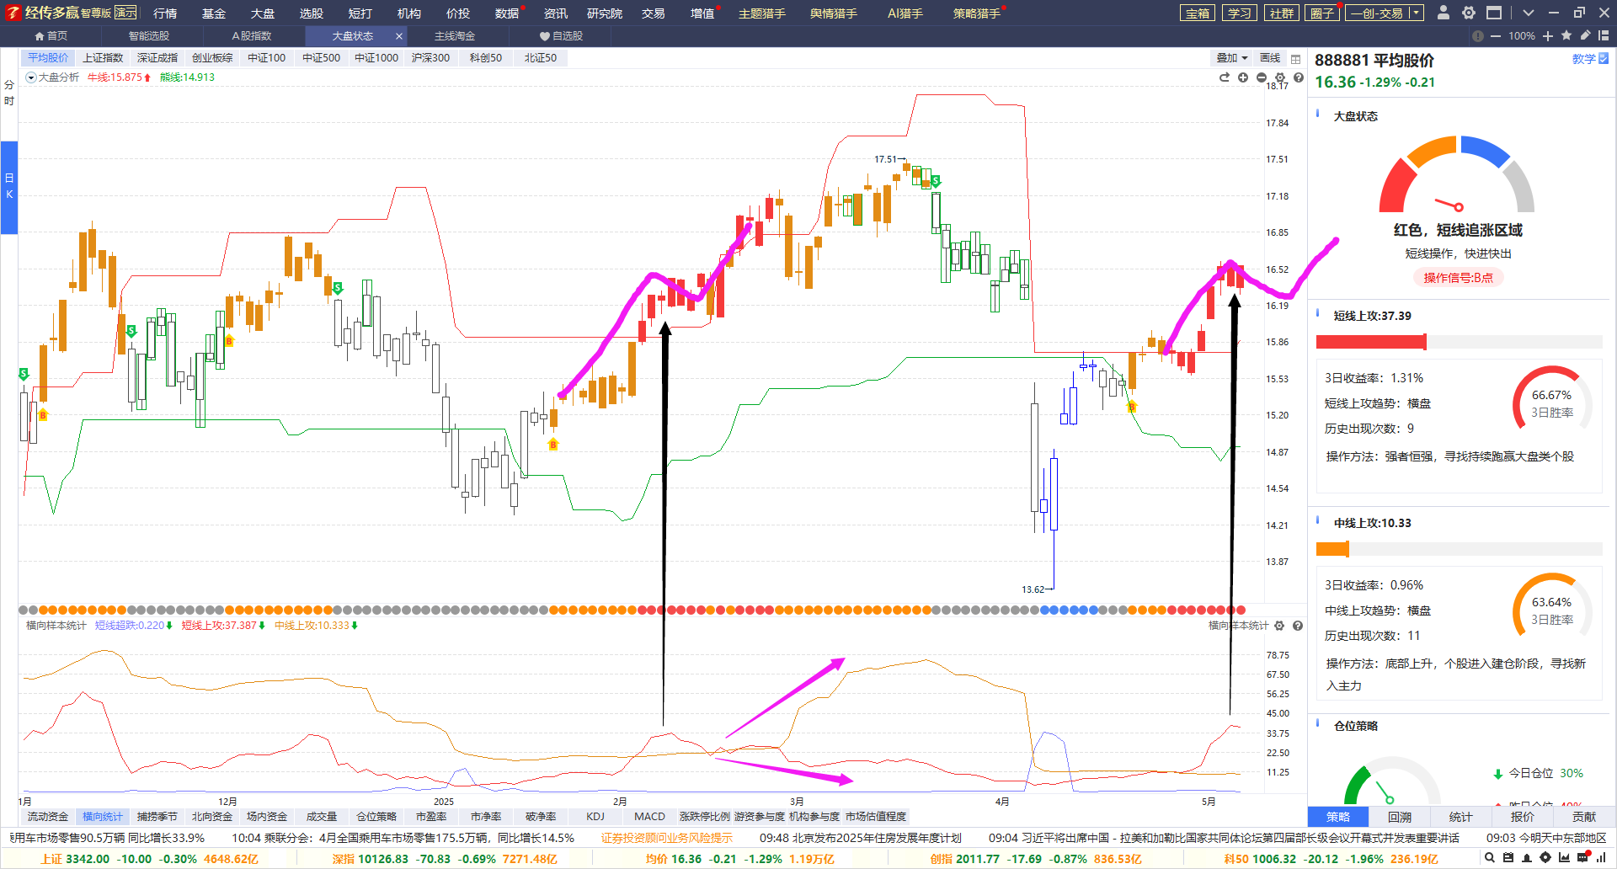
1.风格：短线上攻居上回档
短线上攻回落
回档上行
中线上攻居上
2周左右的时间 25号前后

Slide 8
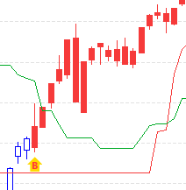
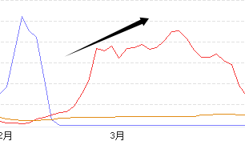
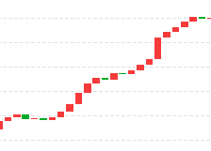
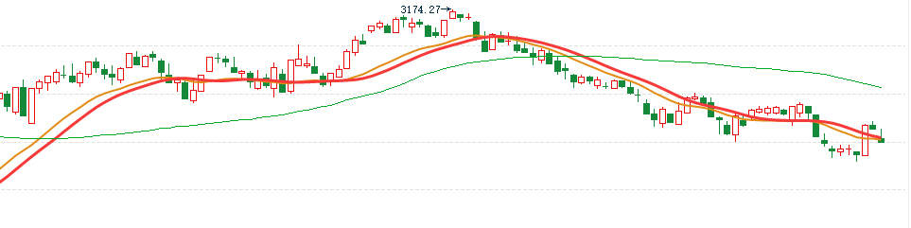
2.什么样的环境适合激进
①熊线上移/站上牛熊线
②短线上攻启动：突破平台个股增加
③流动资金翻红
每个条件占25%仓位。都不符合就空仓规避
市场环境决定仓位，细分板块走势决定风格
（平均股价：小盘股；沪深300：大盘股）
④60日线相对短线是一个中期趋势保护线（线上资金翻红，中短期共振走强）

Slide 9
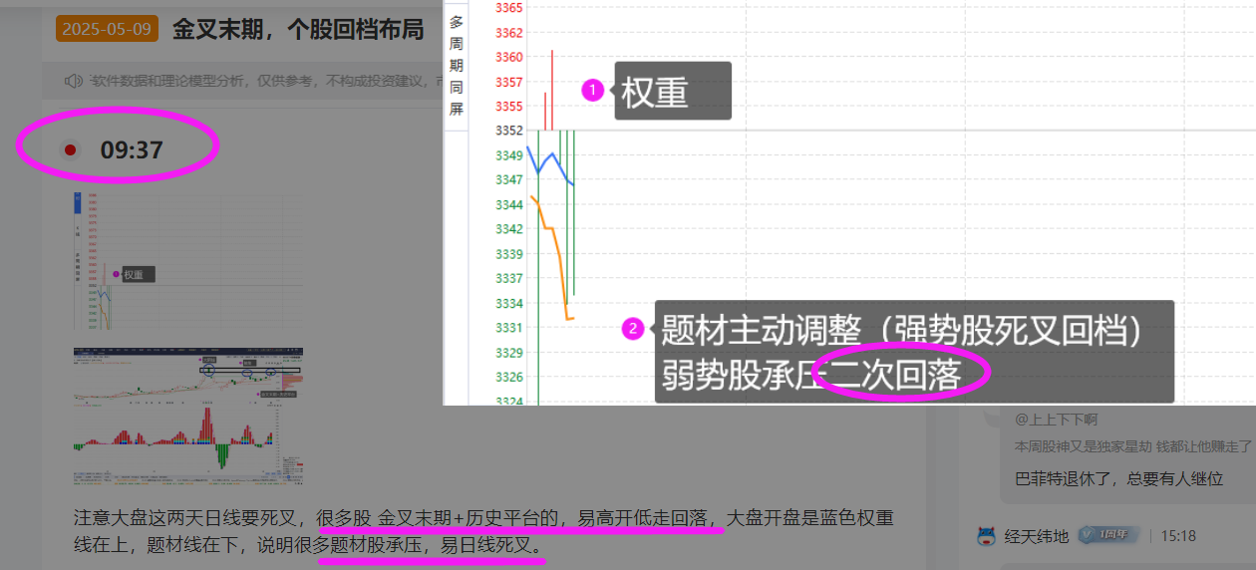
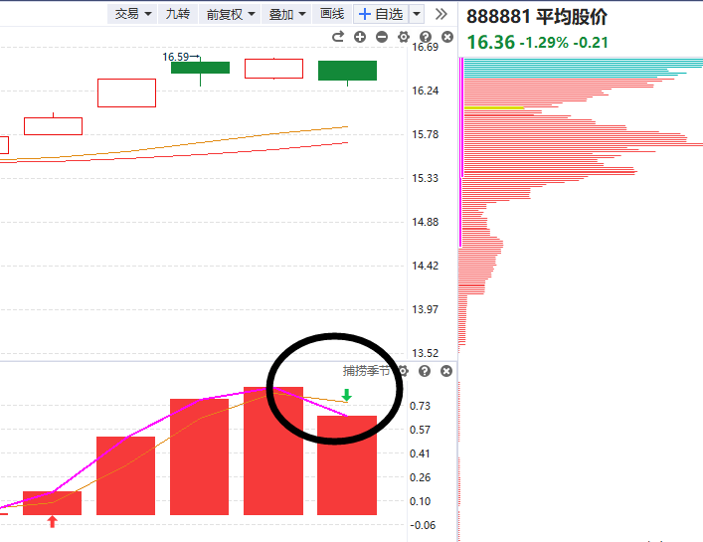
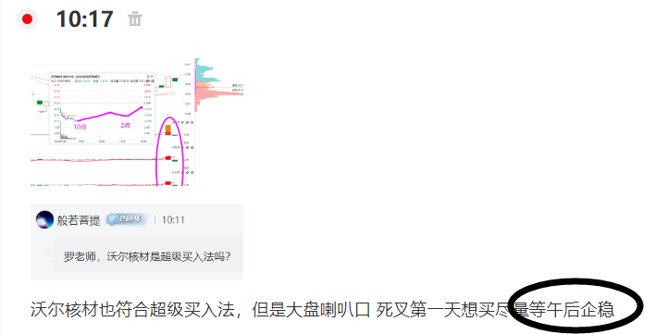
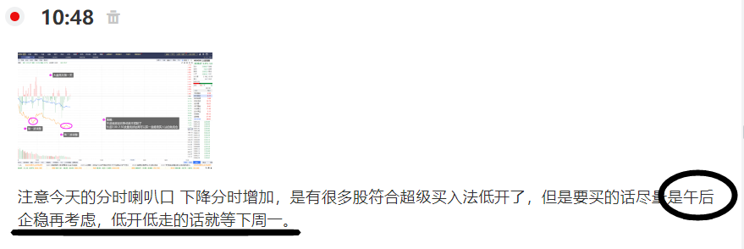
3.死叉+喇叭口+下降分时
1.早盘提示题材要回落
2.大盘日线死叉
3.提示想低吸要等午后双底企稳。
4.早盘底部降低，再次提示等企稳，减少错杀。

Slide 10
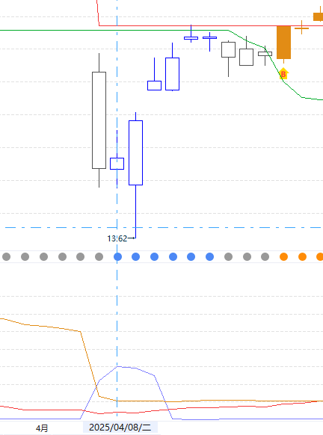

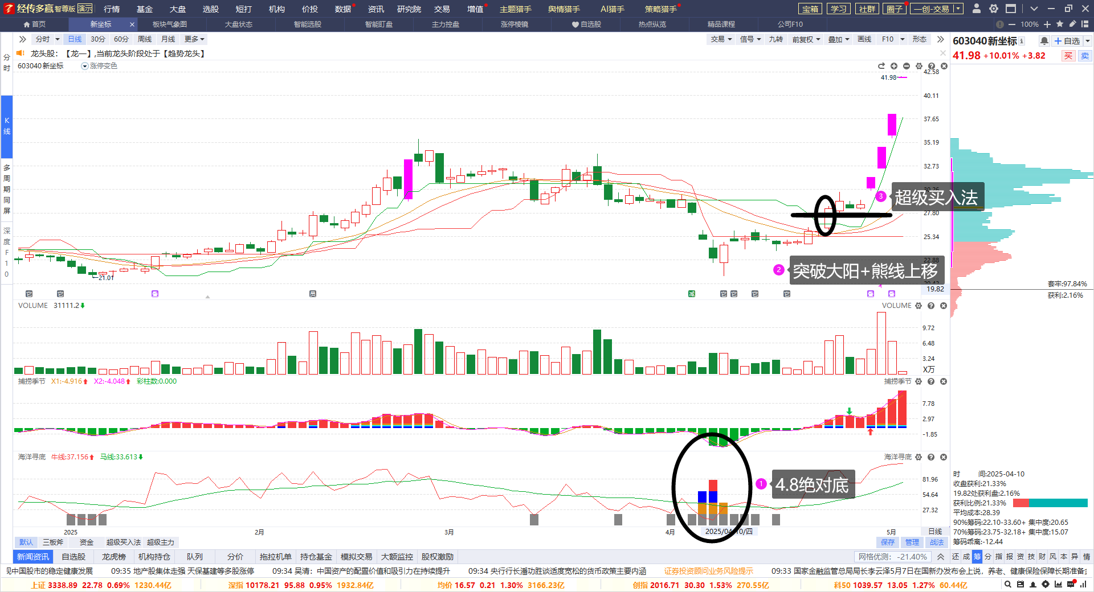
4.超跌股轮动修复模型

Slide 11
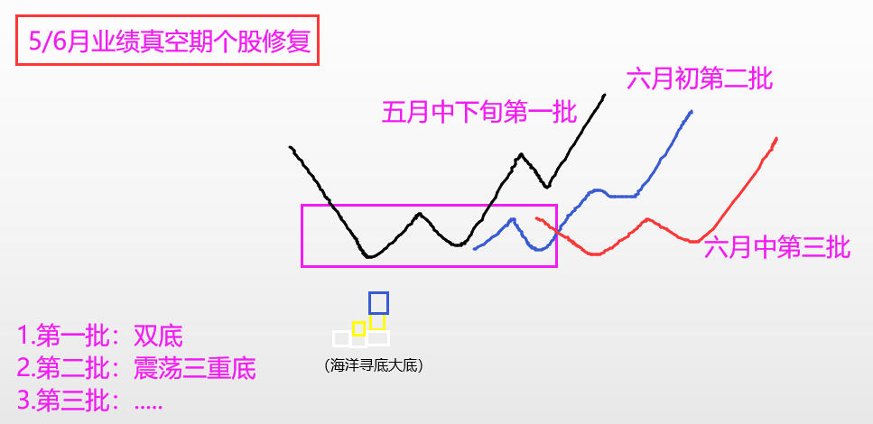
5.超跌股的修复节奏
五月中
熊线
上移
周线金叉

Slide 12
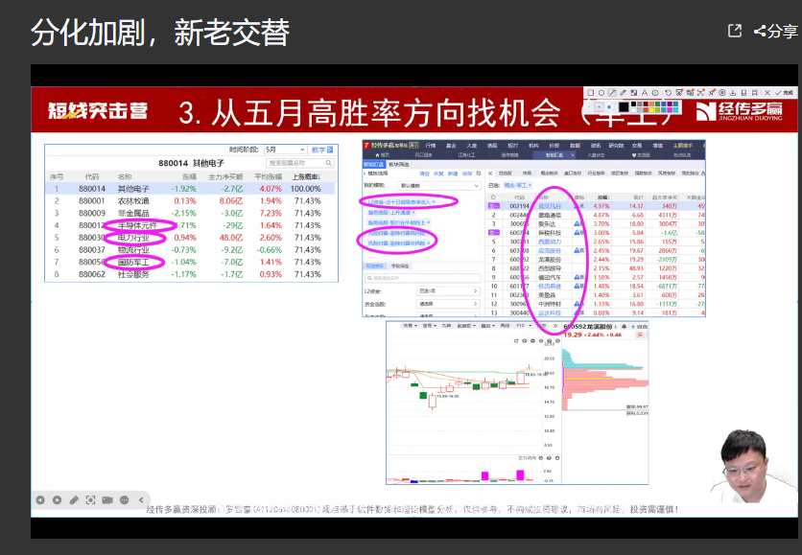
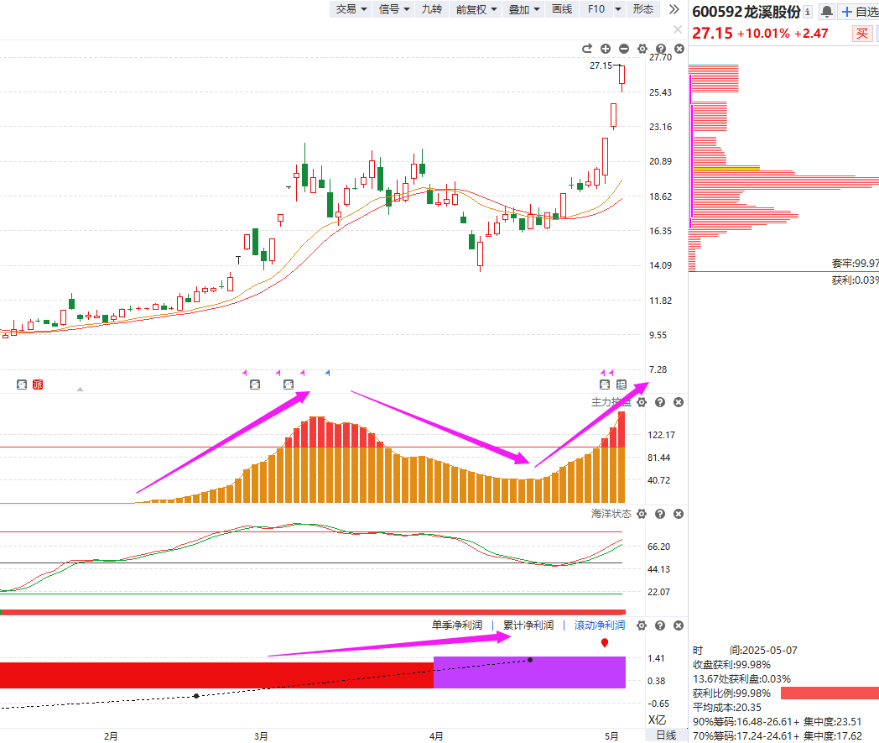
受伤主力一
4.24课件：
①四月底从五月高胜率板块寻找机会
②剔除业绩中高风险股
③受伤主力（绩优股+有控盘跌下来）

Slide 13
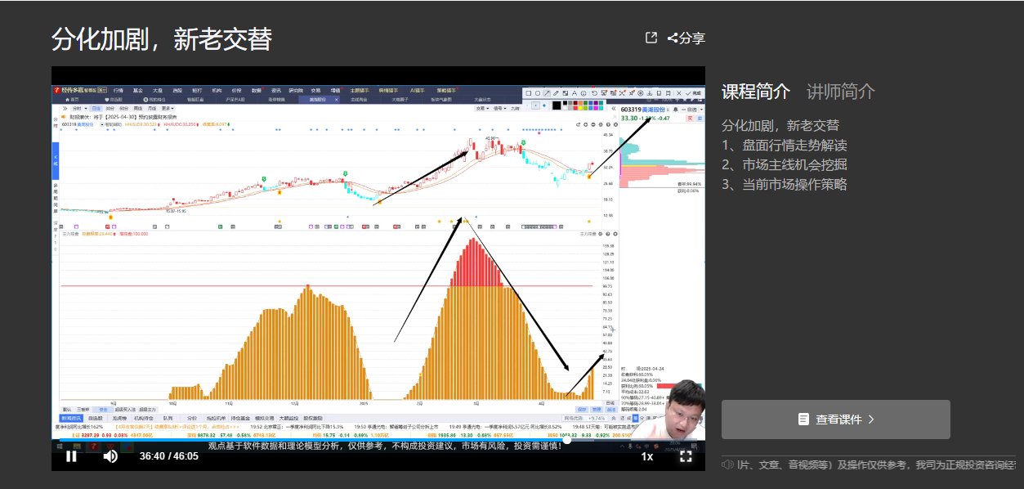
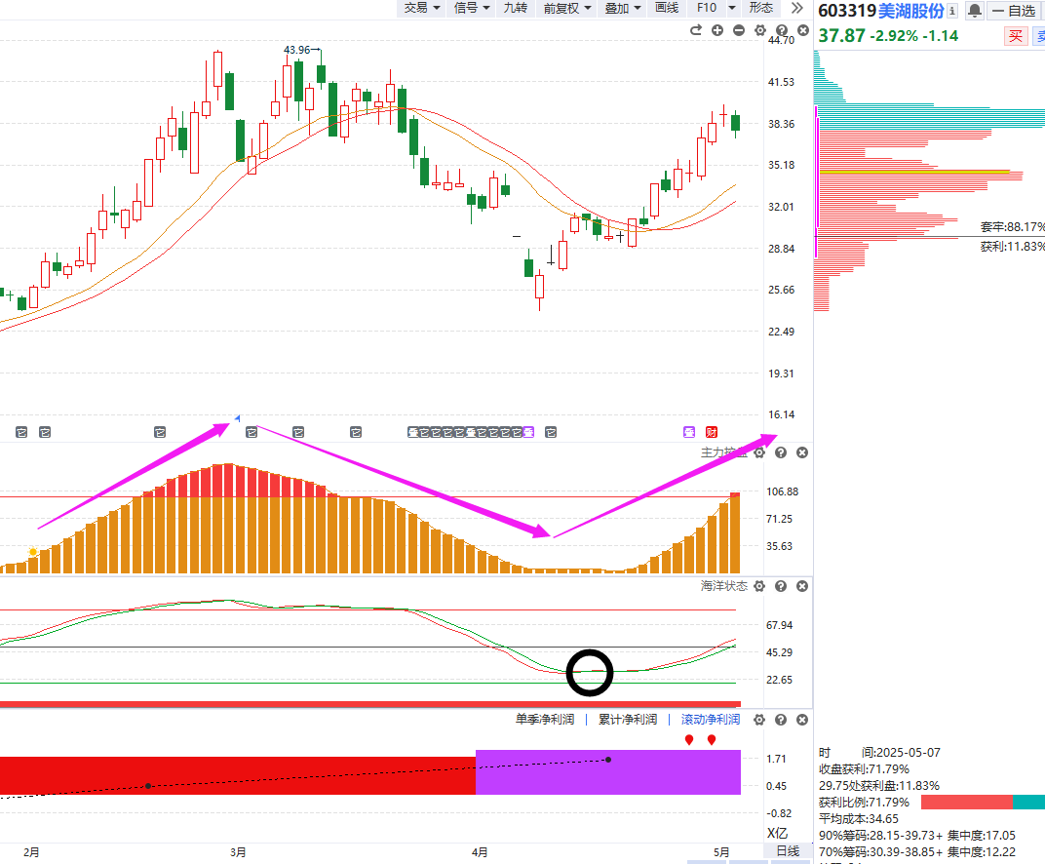
受伤主力二
4.24课件：
①四月底从五月高胜率板块寻找机会
②剔除业绩中高风险股
③受伤主力（绩优股+有控盘跌下来）

Slide 14
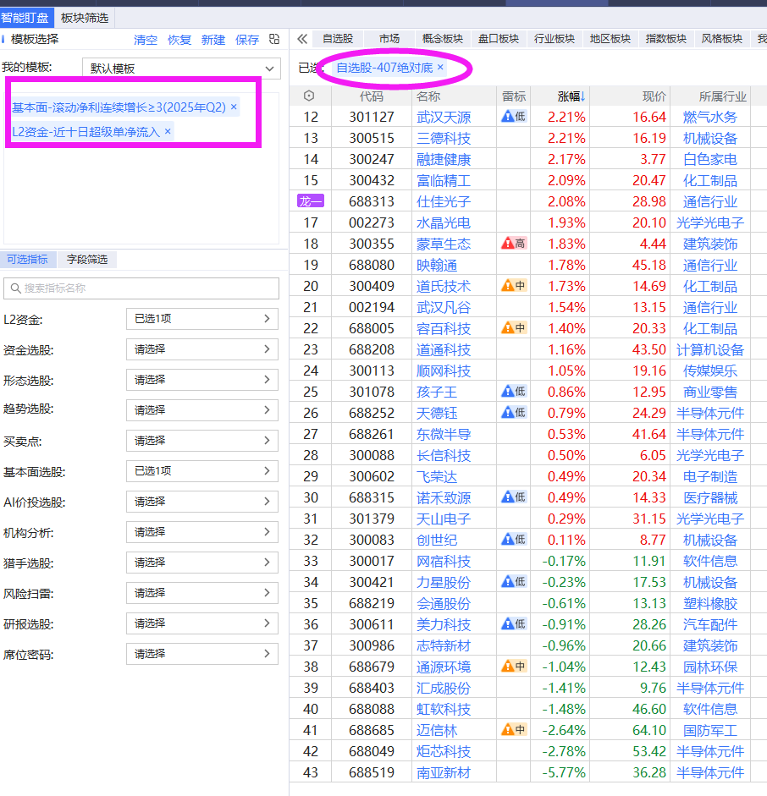
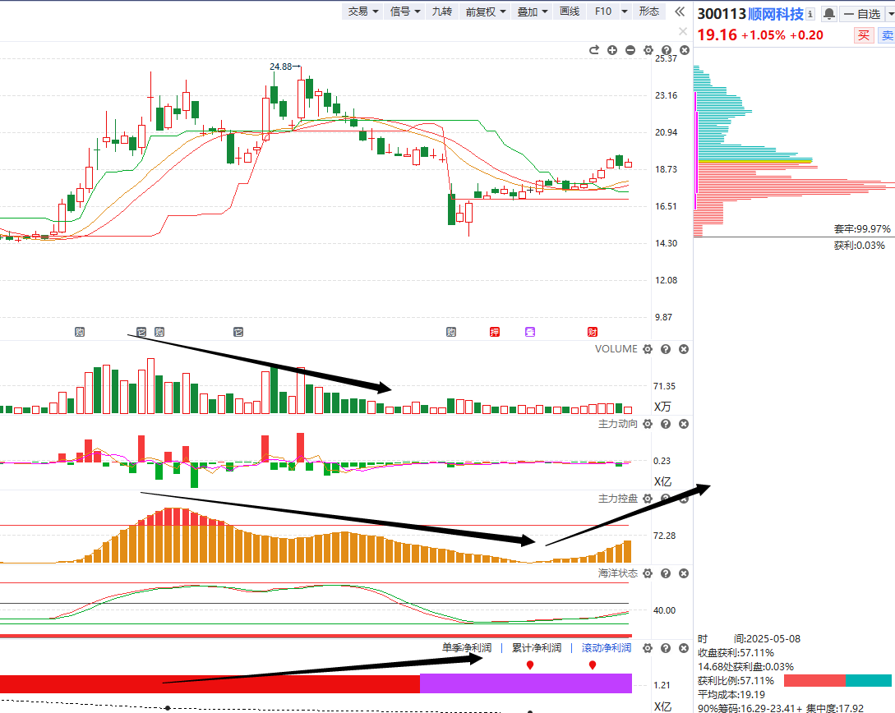
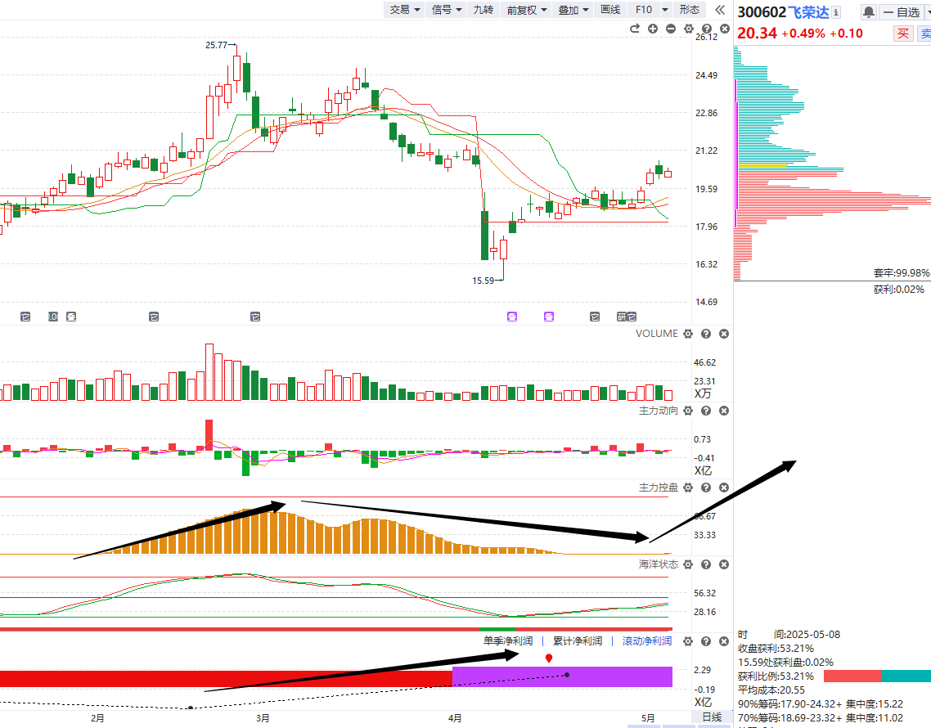
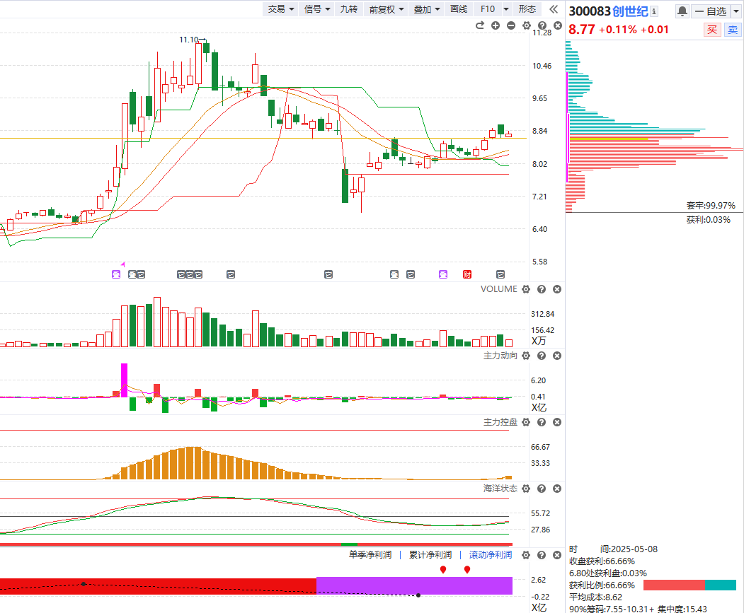
受伤主力选股流程

Slide 15
PART 02
市场看点

Slide 16
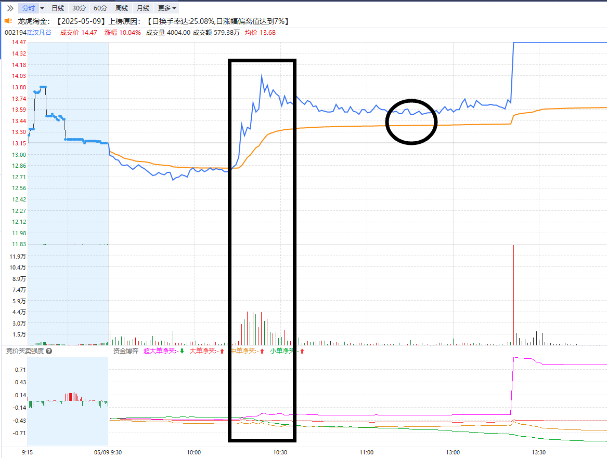
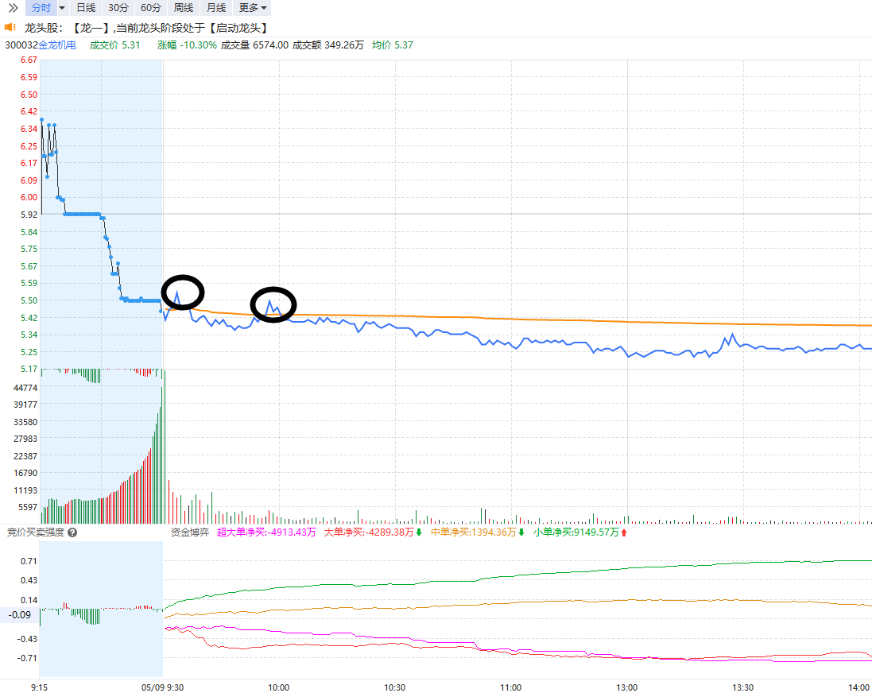
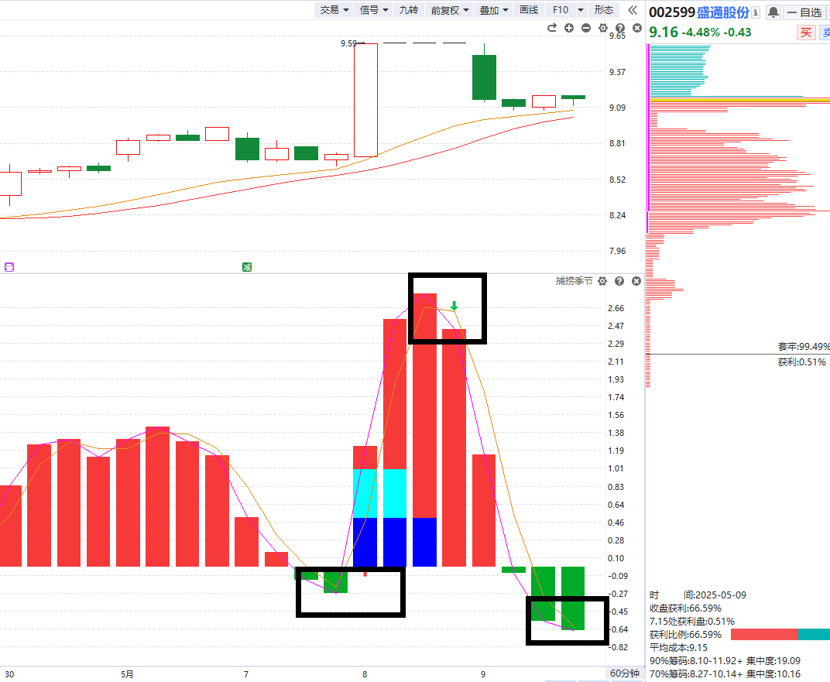
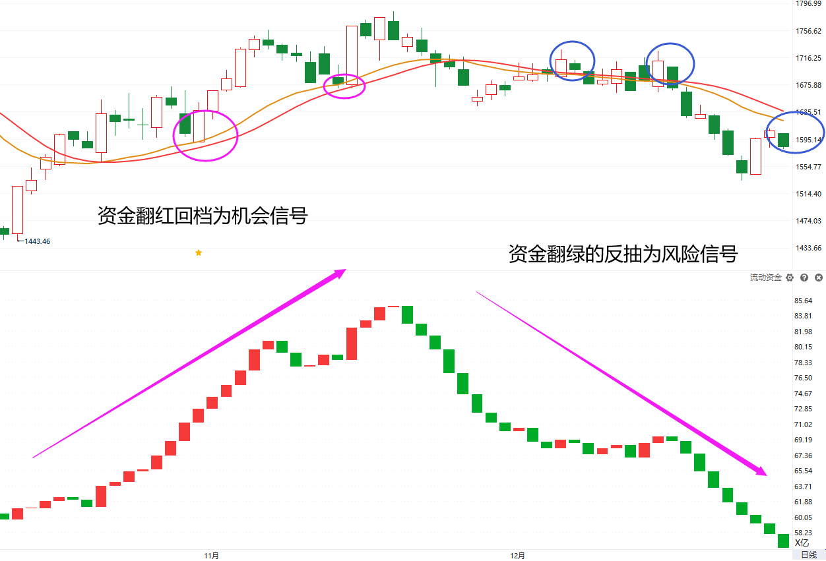
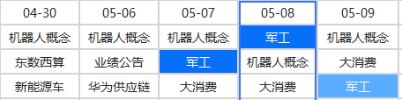
震荡市的几个特征
3.多在60分级别下轨金叉找机会
1.早盘四线开花，买在分时回档
2.早盘反向开花，卖在分时反抽
6.涨停多+趋势走好+资金翻红板块为首选
4.日线资金翻红，60分金叉买
5.日线资金翻绿，60分死叉卖

Slide 17
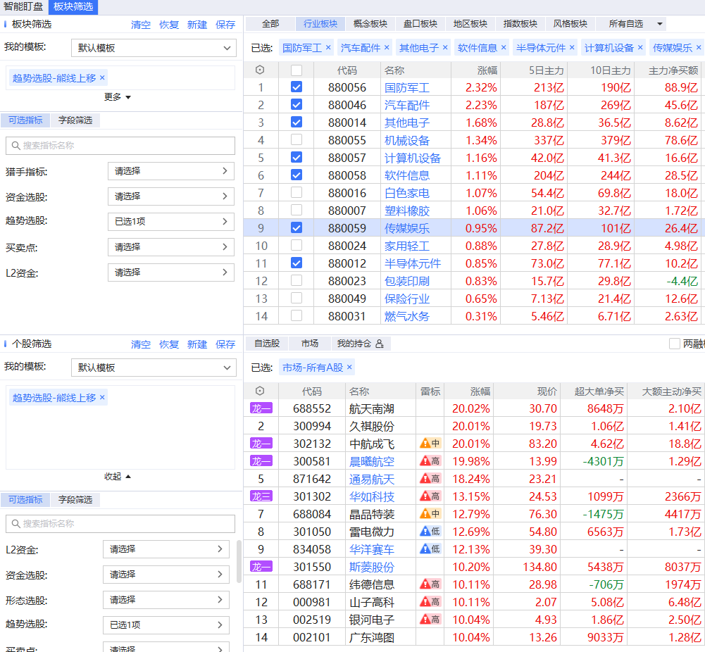
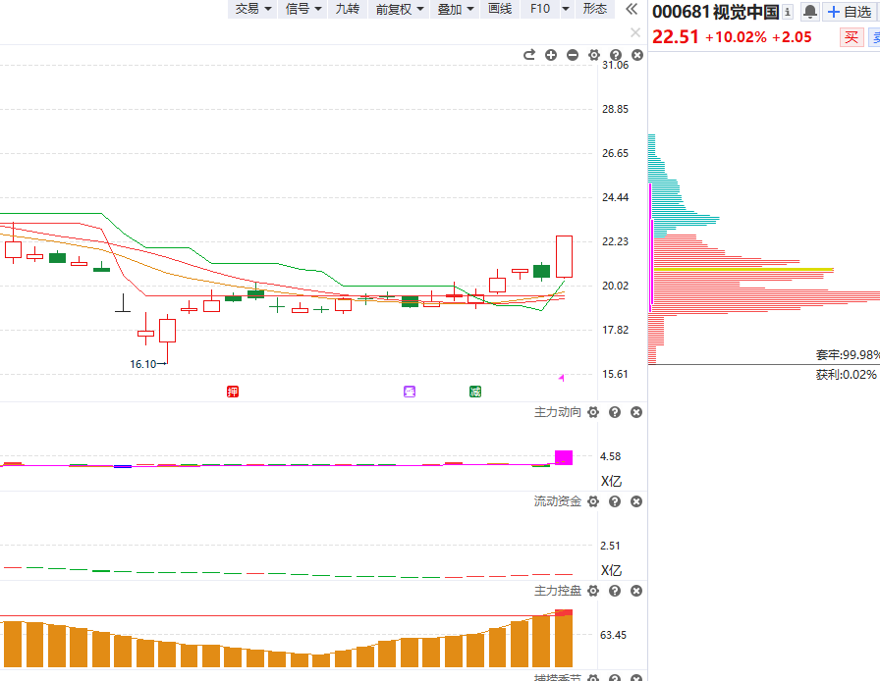
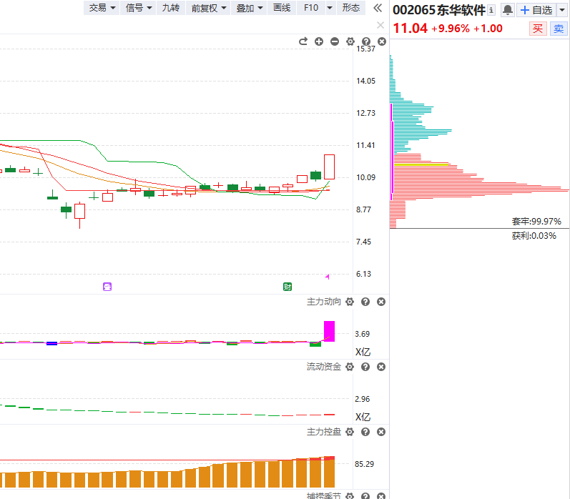
1.熊线上移板块找机会

Slide 18
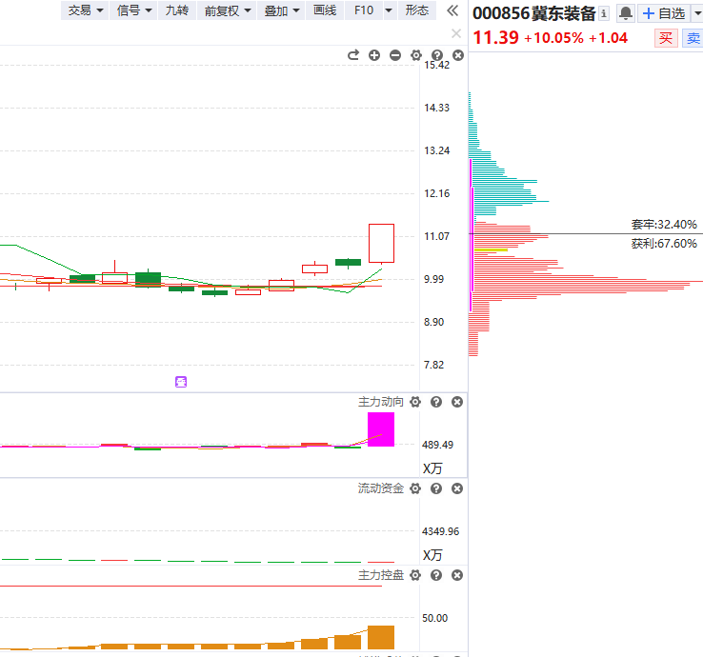
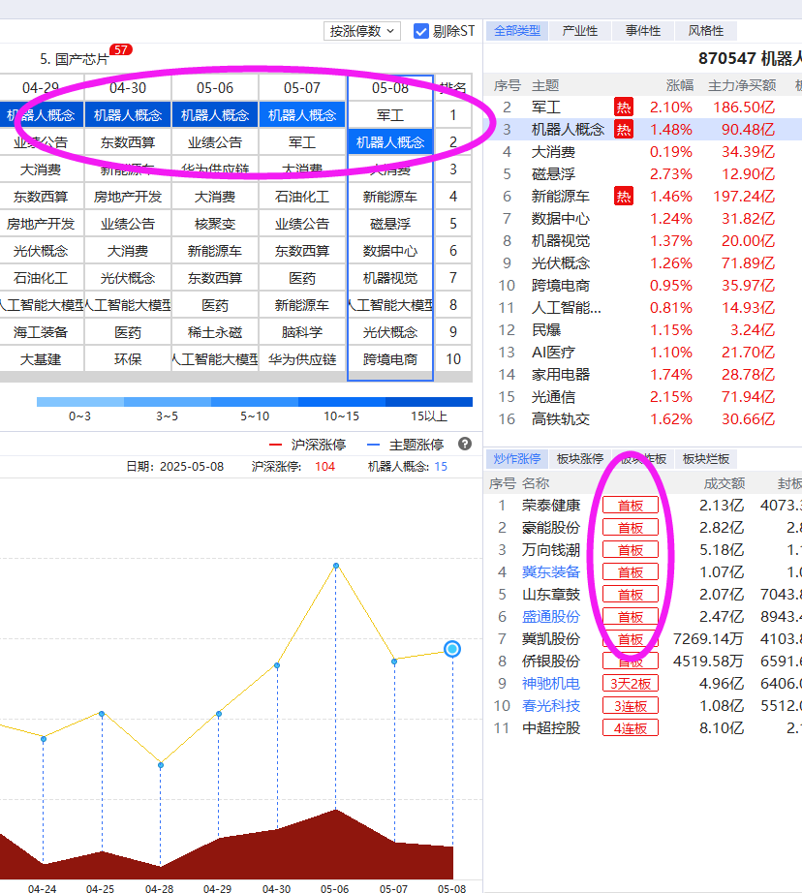
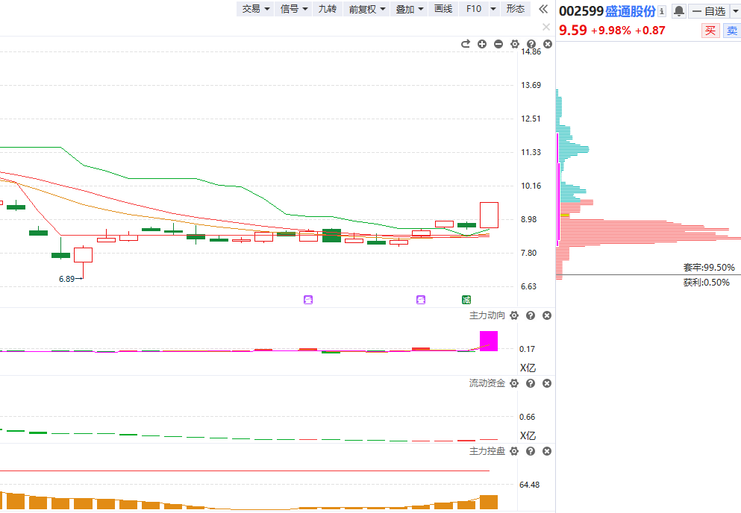
2.主题异动板块（机器人）
首次熊线上移形态
主题异动

Slide 19
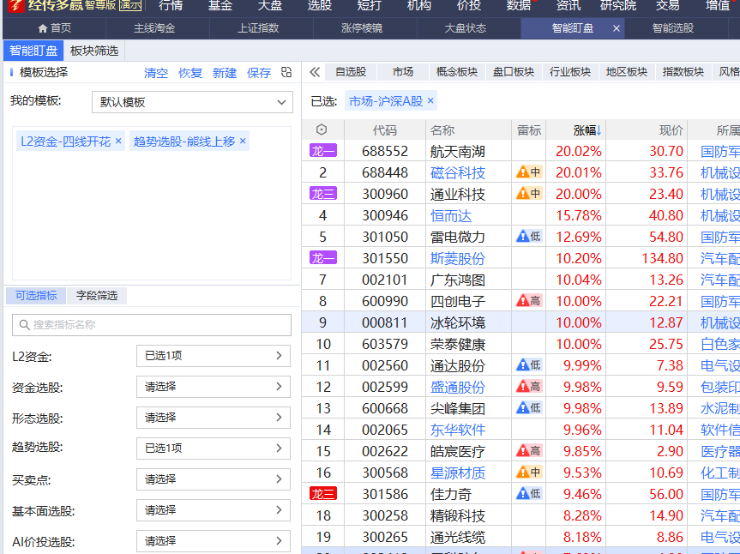
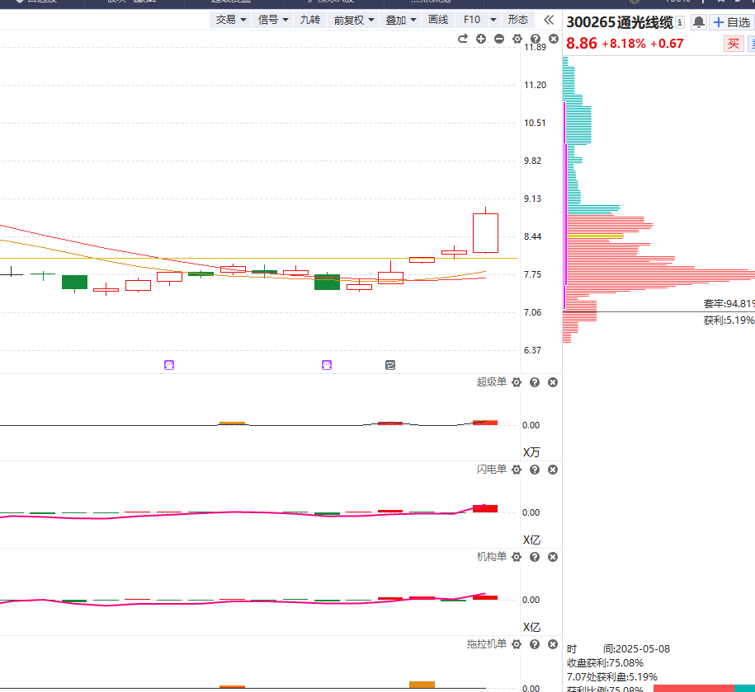
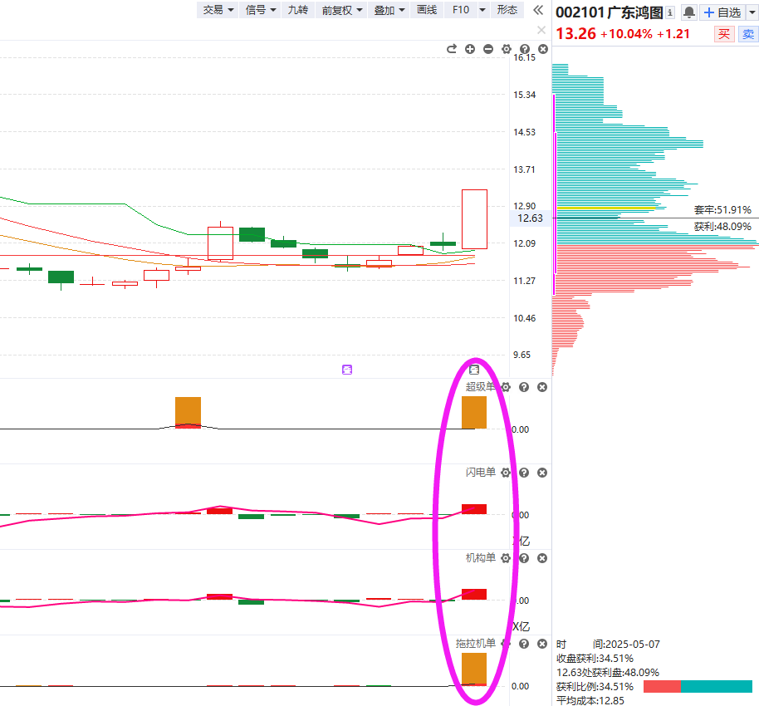
3.个股异动选择

Slide 20

附：个股走强走弱的区别

Slide 21






附：上涨的承压信号
2.量价（捕捞季节）背离
1.上引线、阴包阳
3.周线死叉，日线回档易破位
4.上涨资金翻绿
5.墓碑量信号
6.买单减少，大卖单出现（L2)

Slide 22

十一月行情展望

Slide 23
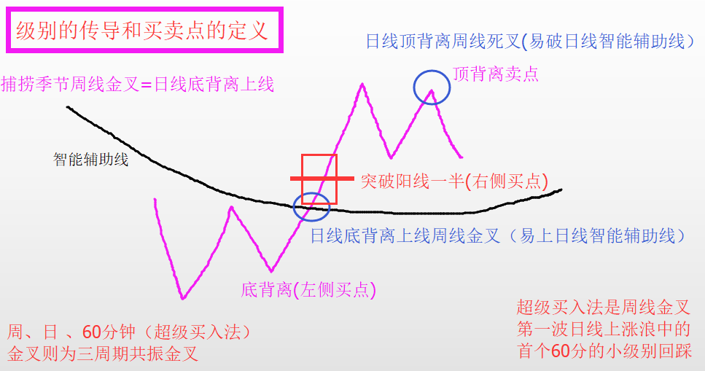
周线死叉日线回档易破位

Slide 24
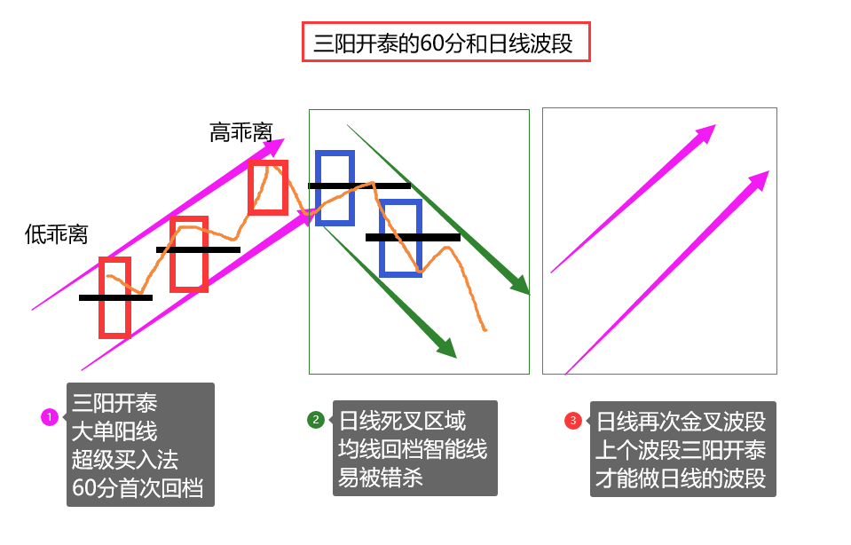
三阳开泰——60分和日线波段

Slide 25
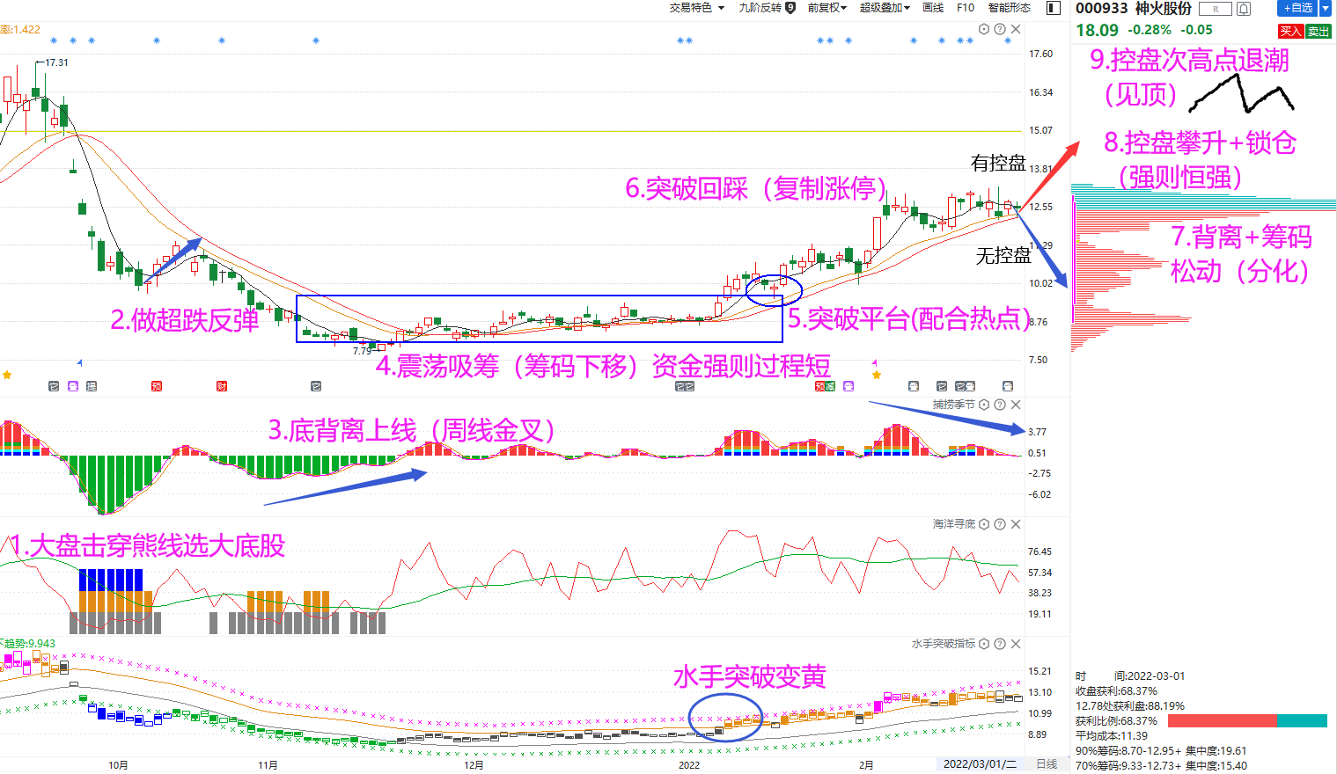
九套战法

Slide 26
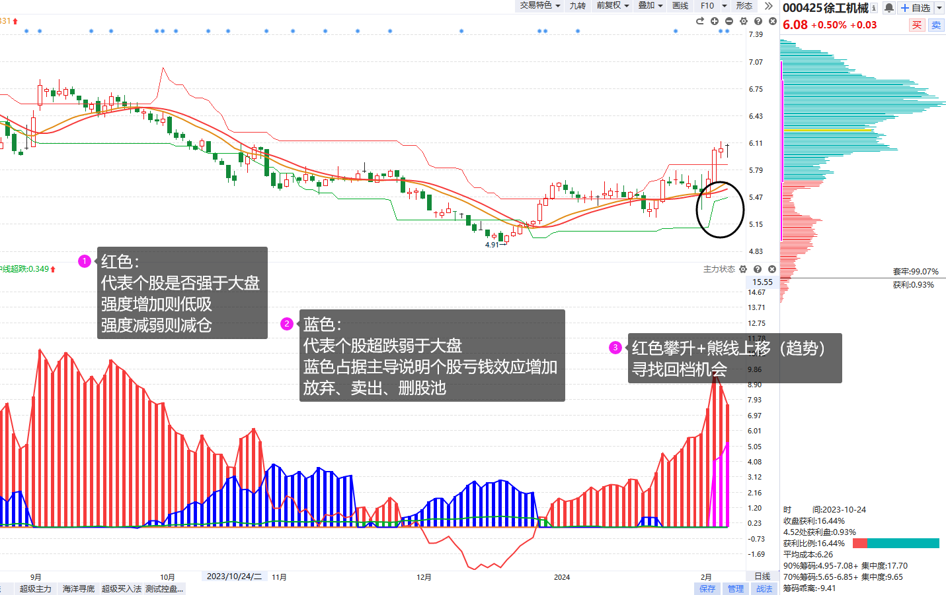
主力状态的用法
红色：强于大盘
蓝色：弱于大盘
紫色：游资拉升
黄色：控盘状态
找到强于大势的股，选股的核心就是想办法强于对标物

Slide 27
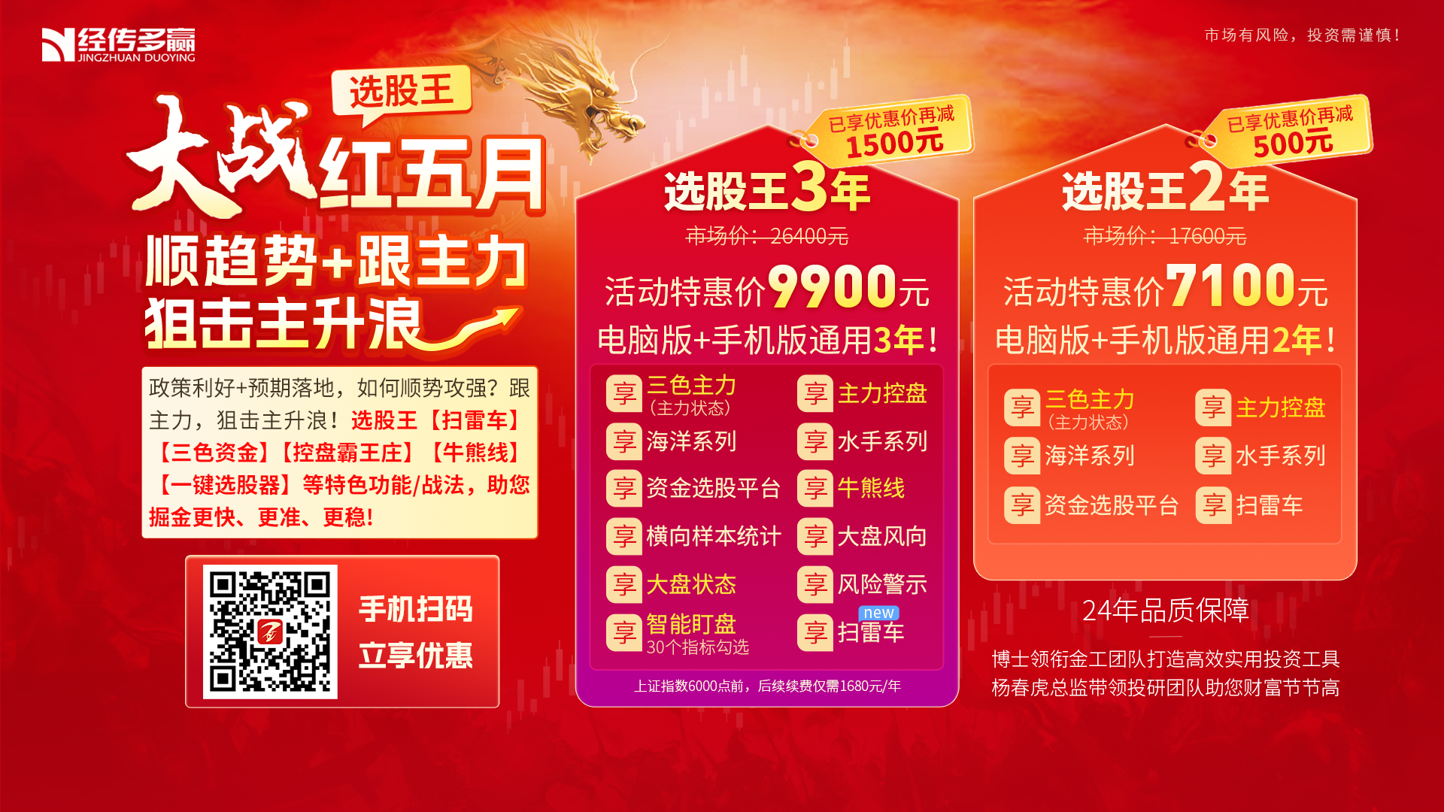

Slide 28
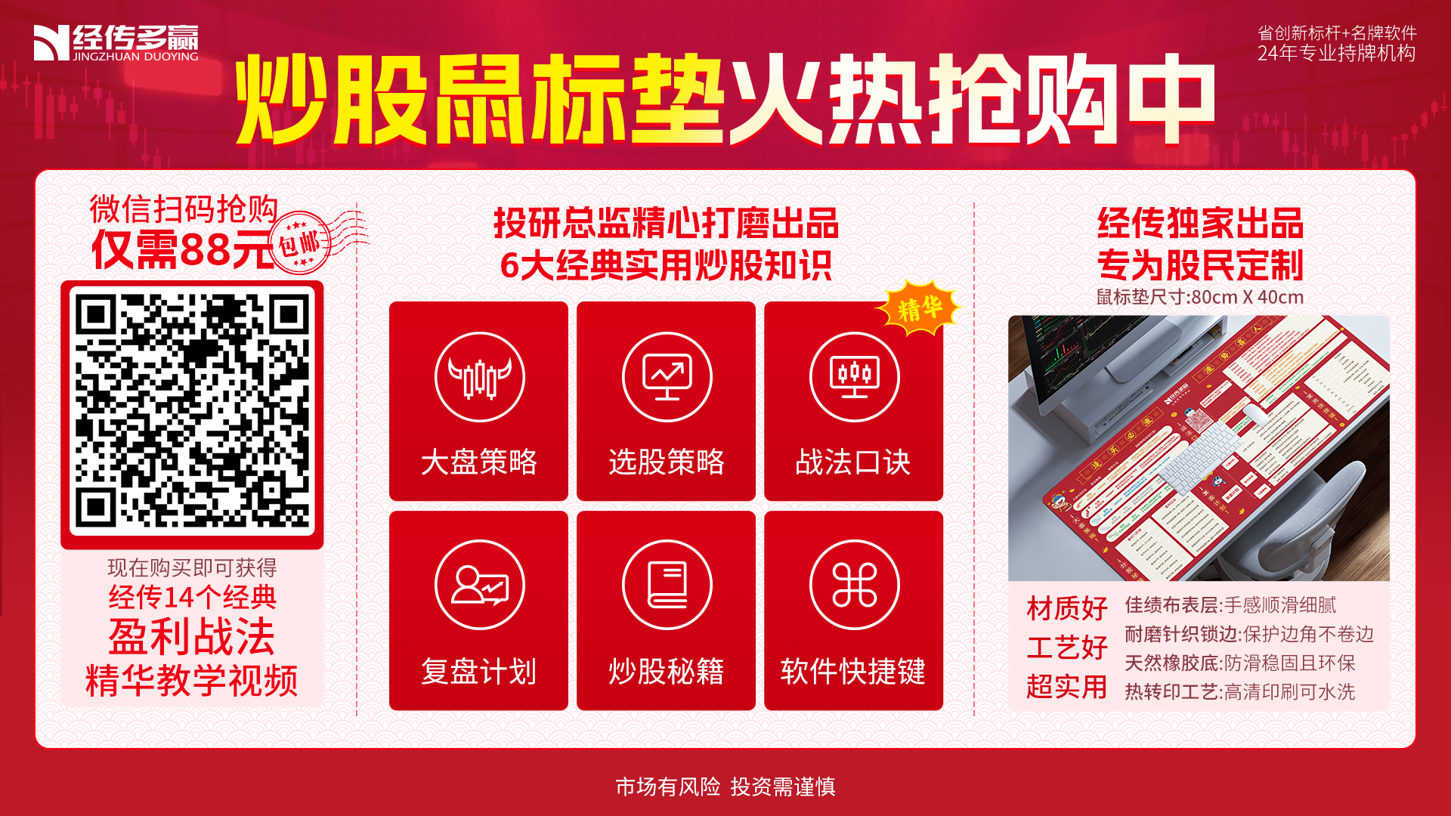

Slide 29


让投资遇见美好
我司所有工作人员均不允许推荐股票、不允许承诺收益、不允许代客理财、不允许合作分成、不允许私下收款，如您发现有任何违规行为，请立即拨打400-9088-988向我们举报！
风险提示：所有信息及观点均来源于公开信息及经传软件信号显示，仅供参考，不构成最终投资依据，软件作为辅助参考工具，无法承诺收益，投资者应正视市场风险，自主作出投资决策并自行承担投资风险。投资有风险，入市须谨慎！

